Slide 1

UBND QUẬN LONG BIÊN
TRƯỜNG MẦM NON HOA HƯỚNG DƯƠNG
Tiếng Anh
Chủ đề : Màu sắc
Giáo viên: Nguyễn Thị Dương

Slide 2
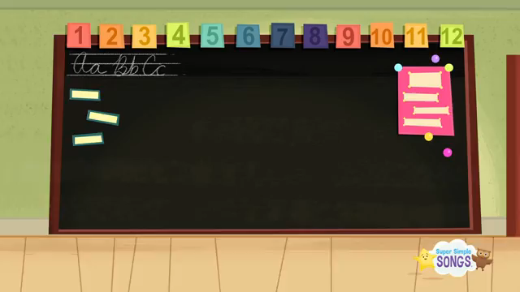


Slide 3
RED

Slide 4
Yellow

Slide 5
Green

Slide 6
Pink

Slide 7
White

Slide 8
Black

Slide 9
Orange

Slide 10
Blue

Slide 11
1

Slide 12
2

Slide 13
3

Slide 14
4

Slide 15
5

Slide 16
6

Slide 17
7

Slide 18
8

Slide 19
9

Slide 20


